Slide 1


Dead-ends and Secure Exploration in Reinforcement Learning
强化学习中的dead-end和安全探索
Harbin Engineering University
ICML 2019
刘元帅 S320060089

Slide 2

主要研究内容
1.安全性策略介绍
2.应用于深度强化学习
3.实验
4.总结

Slide 3
介绍
介绍：强化学习（RL）的许多有趣应用都涉及MDP，这些MDP包含许多“dead-end”状态。在达到dead-end状态时，无论选择什么动作，代理都会在到达不希望的终端状态之前继续以dead-end的轨迹与环境进行交互。当许多dead-end状态的存在与来自任何初始状态的遥远正面奖励（我们称其为桥效应）相结合时，情况甚至更糟。为了解决桥梁效应，我们提出了探索条件，称为安全性。接下来，我们将安全条件转换为辅助价值函数。这个新的价值函数用于给定“任何”探索策略的上限，并保证使其安全。

Slide 4
介绍
介绍：我们必须从任何可能导致陷入死胡同的行动开始，在探索政策中也应同样承担较小的可能性。
M=（S,A,T,r, γ）
S状态
A行为
T状态转移概率矩阵
r回报函数
γ折扣因子

Slide 5
介绍
介绍：
探索策略η：是探索如何选择动作的潜在假设。例如，采取智能体之前从未采取的动作。
开发策略π：是利用已有的知识来更好地完成任务，根据当前已知情况获得最大收益。
定义1 （不希望的终端状态）。如果达到s_{u}会阻止获得最大回报，则将终端状态s_{u}称为不希望的终端状态。
定义2 （dead-end）。如果从s’开始的所有轨迹以某种有限的（可能是随机的）步数到达不希望的最终状态的概率为1，则状态s’称为dead-end。
定义3（桥效应）。如果在统一的策略下，对于所有N> 1，在N个步骤中获得正回报的可能性小于过渡到dead-end的可能性，则存在环境中的桥效应。
命题1. 如果一个状态是dead-end，那么在所有可能的轨迹上的所有状态也是如此。

Slide 6
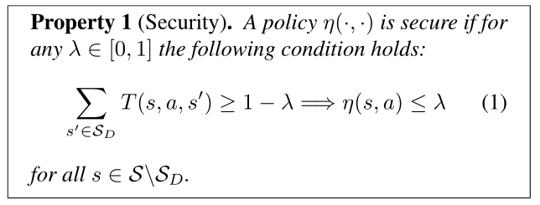
介绍
介绍：
如果（s，a）以某种确定性水平进入dead-end，则应以相同确定性水平将其从η（s，·）中排除。
拥有性质1的任何探索策略都称为安全探索。
S_{D}为dead-end状态集合。

Slide 7
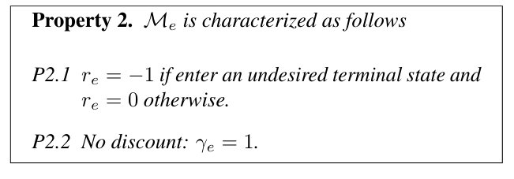
介绍
介绍：
所有dead-end（只有dead-end）的最优值将精确为-1，折扣因子定义为1

Slide 8
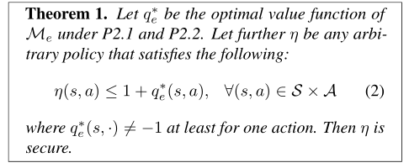
介绍
介绍：
状态行为值函数越小，回报函数越小，即探索概率越小。当为dead-end状态时，探索概率为0.

Slide 9
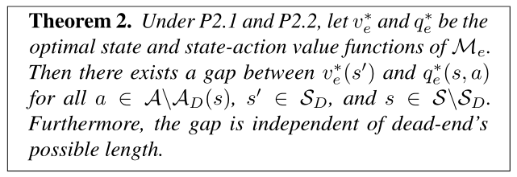
介绍
介绍：
定理2允许我们设置单个阈值，该阈值不需要任何有关dead-end长度的域知识。阈值分割dead-end和其他状态。 A_{D}（s）表示在状态s过渡到dead-end概率为1的一组动作。

Slide 10
介绍
原始的探索政策η可能是出于其他考虑因素而设计的。在给定状态s下，然后可以通过迭代削减和重新加权η（s，·）直到满足（2）来实施安全上限。在本文中，我们考虑确保 探索，这可以说是最基本的探索技术，它使用随机游走进行探索。因此，该结果称为安全随机游走（SRW）。

Slide 11

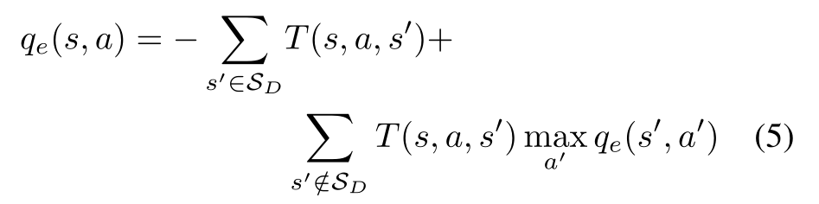
介绍
介绍：
等式（2）保持不变，对结果归一化
当dead-end收敛到-1时，定义状态行为值函数：

Slide 12
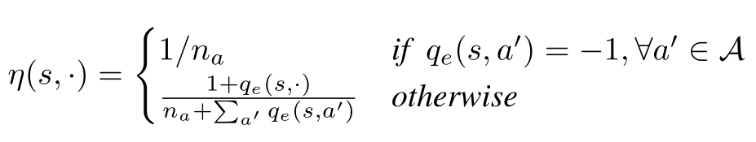
介绍
介绍：
定义4（安全随机游走）。设q_{e}为零初始化的值函数（在训练中），对应于P2.1和P2.2下的M_{e}。安全随机游走定义如下：

Slide 13
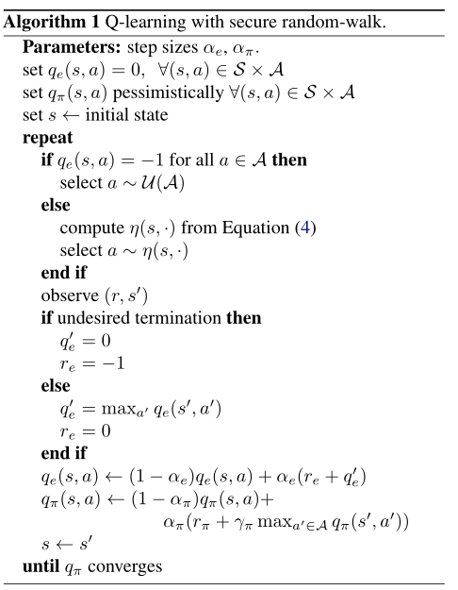
介绍
介绍：

Slide 14
深度强化学习
希望将算法1扩展为具有q_{e}和q_{π}网络的DQN（Mnih等人，2015）格式。拓展到DQN中出现的问题：
DRL中的级联价值溢出
灾难性遗忘

Slide 15
深度强化学习
Deep RL中的级联价值溢出：
使用DQN（和类似算法）时存在一个固有的问题。由于二次损失函数，必然会发生值溢出。高估将像链效应一样指数级联，并且q值很快变得太大。请注意，此问题的根源是二次损失，而不是使用相同的Q表用于自举和动作选择，这个问题可以通过Double Q-learning和Double DQN（ van Hasselt等人，2016年）解决。

Slide 16
深度强化学习
灾难性遗忘：
如果a在s上不安全，将不会选择它，并将很快从缓冲区中将其删除。结果，在短短的几个时期内，q_{e}网络将忘记（s，a）的值。

Slide 17

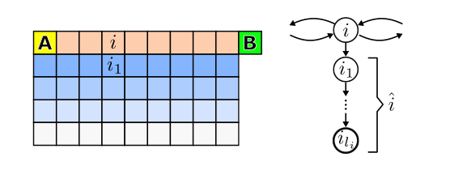
实验
桥游戏：考虑一个长度为L的桥，如图2所示。代理从桥的左端开始，其目标是到达桥的右端，从而产生一些非常大的奖励r_{B}>>+1。在每个步骤中，n_{a}个动作可用，其中动作以概率（w.p.）x_{n}进行到右，而向左概率为 y_{n}，然后向下概率为z_{n}。进入桥后，遵循以下条件：

Slide 18
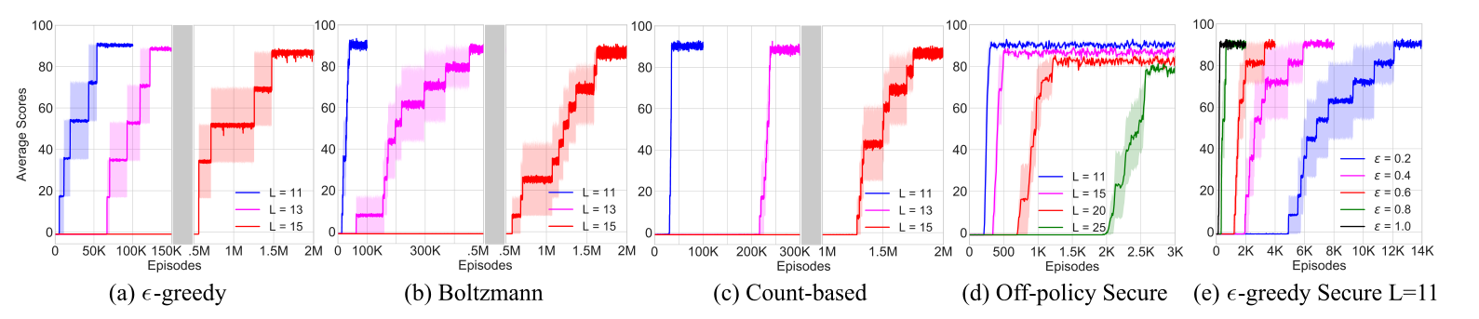
实验
对比三种策略和安全性探索学习策略的优劣，并且验证了 值大小对收敛的影响。

Slide 19
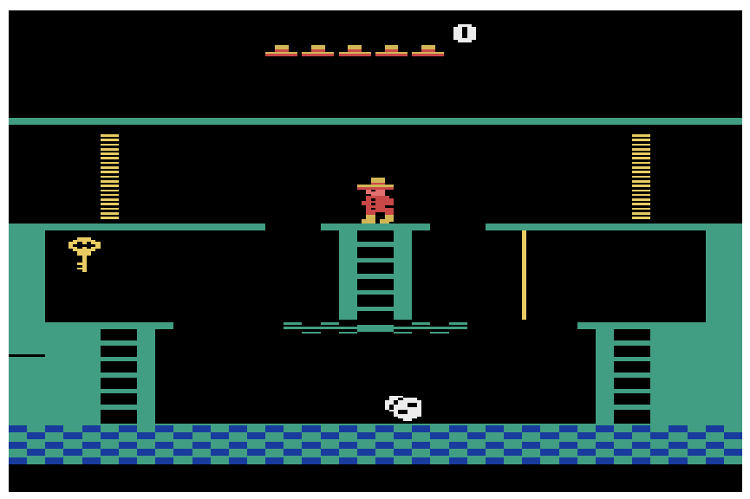
实验
Atari game of Montezuma’s Revenge
第一个目标是在经过危险环境后才获得钥匙，在大多数情况下，在一系列无法​​控制和无法避免的步骤之后，大多数行为会导致意外终止。

Slide 20
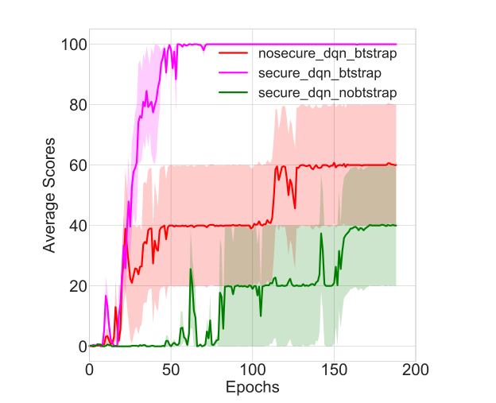
实验
在Montezuma’s Revenge的游戏中：
显然安全性策略得分更高，我
们还尝试在开发策略获得积极
回报时进行自举修正。显然，它
对性能有很大影响，并且与安全
性一起，智能体始终非常稳健地
实现了目标。

Slide 21
总结
总结：
在本文中，我们将重点放在dead-end上，dead-end是不可避免的，不可控制的轨迹，具有不希望有的结局并且没有积极的回报。
我们的正式待遇和核心贡献包括：1）为探索政策定义所需的性质，称为安全。 2）使我们能够正确定义安全的探索，并从总体上保证任何给定的探索策略的安全。具体来说，我们的理论结果将安全性转换为具有特定条件的学习问题。 3）SRW算法扩展到DRL体系结构。
本方法的优点之一是它可以与其他探索技术结合使用，因为安全性本质上与所使用的主要探索策略正交。展望未来，我们相信也可以使用与我们类似的方法来实现探索所需的不同特性。

Slide 22
谢 谢

